Slide 1

Путь исцеления
СПБГЭУ
Инициативная разработка
Notes:
В презентации вы можете использовать любой дизайн, который вам нравится. Данный шаблон предназначен для копирования!
На титульном слайде укажите:
- название вашего проекта
- ваш вуз (принятую аббревиатуру)
- тип разработки (он должен быть указан по умолчанию)
Этот шаблон создан для команд с инициативной разработкой. Это значит, что шаблон подходит для команд, которые придумали свою проектную идею самостоятельно. Если ваша команда работает над заказной задачей, воспользуйтесь другим шаблоном Шаблон К1 Заказная

Slide 2
Путь исцеления
Компания Путь исцеления предлагает подписку на сайт для реабилитации, для людей, которые хотят получать помощь не тратя время на дорогу до больницы, экономя при этом средства.

Slide 3
Целевая аудитория
Потребителями будут являться жители России, которые перенесли операции или травмы, желающие пройти восстановление. Боли потребителя: много времени тратится для регулярных поездок в центры для реабилитации, высокая стоимость на услуги.

Slide 4
Пользователь и проблема
Люди, которые перенесли операции или травмы, не располагающие средствами или временем, но желающие пройти восстановление.
Проблема- для наших пользователей недоступен вариант прохождения реабилитации в удалённых клиниках, как по причине стоимости, так и по причине их расположения. Наше приложение заменяет консультацию со специалистом, что также позволяет сэкономить время.
Проблемы:
Много времени тратится для регулярных поездок в центры для реабилитации
Высокая стоимость на услуги по реабилитации
Notes:
Перед заполнением слайда обратите внимание на статьи о заполнении паспорта проектной идеи и об ошибках при его заполнении
Как заполнять паспорт проекта https://www.notion.so/intensive2035/e16bcedd0635425083043cee40507eff?pvs=4
Ошибки при заполнении паспорта проекта https://www.notion.so/intensive2035/08ff407807a14bdd940722bd2c2f5fe5?pvs=4
Проблема, которую вы решаете, не существует в вакууме.
Должен быть кто-то, кто от неё страдает, иначе это не проблема. В качестве пользователя мы предлагаем выбрать группу людей, для которых эта проблема актуальна. Например, в группу могут входить люди определенной профессии или рода деятельности, жители района или города, потребители какого-то товара или услуги, владельцы какой-то собственности и так далее.
Проблема возникает не на пустом месте.
А тогда, когда пользователь совершает некоторые действия, чтобы прийти к желаемому результату. Масштабы действия могут быть разные: от продажи квартиры и выбора учебного заведения до заполнения формы на сайте или выброса мусора.
Так или иначе, при совершении этого действия что-то идёт не так, пользователь сталкивается с каким-то неудобством, барьером, которое либо вообще не даёт совершить это действие, либо затрудняет его, делает неприятным.
Хороший индикатор: пользователь вынужден тратить дополнительное время, деньги, нервы, здоровье, чтобы решить свою первоначальную задачу.
Обратите внимание, что задача часто всё же решается, хоть и не самым оптимальным способом. Как раз в этом месте вы можете предложить более оптимальное решение, то есть, менее затратное по деньгам, времени или нервам. Именно решение вам и предстоит разработать в ходе интенсива.

Slide 5
Решение
Для людей, которые перенесли травмы или операции, нуждающиеся в прохождении курса реабилитации, Наше приложение поможет сформировать индивидуальную программу по восстановлению, с возможностью решать возникающие вопросы, получать своевременную помощь в чатах.
Решения:
Сайт с дистанцинной помощью
Относительно низкая стоимость подписки
Notes:
Мы используем такой шаблон формулировки решения, но не настаиваем на нем:
Для <пользователей>, которым нужно <цель/желание потребность пользователя>, Наш <вид решения> будет выполнять <главную функцию>. В отличие от <альтернатив>, наш продукт лучше тем, что <описание преимуществ>.
Так или иначе, из описания вашего решения должно быть понятно следующее:
чья проблема решается
что это за проблема
что представляет собой ваше решение
чем оно лучше аналогичных
Например
Для <мам с колясками>,
которым нужно <два раза в день гулять с ребенком>,
наше <мобильное приложение>
будет <строить удобные и интересные пешеходные маршруты прогулок>.
В отличие от <Яндекс.Карт, Google Maps и 2Gis>, наше приложение будет лучше тем,
что <оно будет учитывать все пандусы, лестницы, бордюры и подземные переходы и не будет предлагать мамам с колясками идти туда, где невозможно нормально пройти пешеходу>.

Slide 6
SWAT-анализ создания приложения для реабилитации
Сильные стороны | Слабые стороны
Приложение может помочь людям восстановить здоровье после травмы или инвалидности. Приложение может предлагать персонализированную программу реабилитации, которая может быть изменена в зависимости от индивидуальных потребностей каждого пользователя. Приложение может предоставлять пользователям доступ к различным ресурсам, которые могут помочь им в процессе восстановления. Приложение может предоставлять пользователям доступ к оперативной профессиональной помощи, которая может дать им индивидуальные советы и рекомендации. | Приложение может быть дорогим для некоторых пользователей. Приложение может быть сложным для использования для некоторых пользователей. Приложение может потребовать дополнительной поддержки для некоторых пользователей. Приложению необходима медицинская сертификация
Возможности | Угрозы
Возможность заключения договоров с частными и государственными клиниками Возможность расширения спектра услуг по психологической помощи Возможность занять нишу при недостаточном насыщении рынка в данной сфере Дальнейшее развитие в рамках национальных проектов Стабильно высокий спрос в рамках последних событий Сокращение бесплатных медицинских услуг увеличит потребность в подобном приложении Снижение уровня здоровья населения по разным причинам (Экология, вирусы и тд) повысит спрос на подобные приложения | Угроза появления конкурентов, предлагающих аналогичные услуги Введение регламентов Снижение доходов населения Угроза со стороны профильных организаций (Высокая репутация в обществе) Угроза отказа профильных организаций в сотрудничестве
Notes:
Мы используем такой шаблон формулировки решения, но не настаиваем на нем:
Для <пользователей>, которым нужно <цель/желание потребность пользователя>, Наш <вид решения> будет выполнять <главную функцию>. В отличие от <альтернатив>, наш продукт лучше тем, что <описание преимуществ>.
Так или иначе, из описания вашего решения должно быть понятно следующее:
чья проблема решается
что это за проблема
что представляет собой ваше решение
чем оно лучше аналогичных
Например
Для <мам с колясками>,
которым нужно <два раза в день гулять с ребенком>,
наше <мобильное приложение>
будет <строить удобные и интересные пешеходные маршруты прогулок>.
В отличие от <Яндекс.Карт, Google Maps и 2Gis>, наше приложение будет лучше тем,
что <оно будет учитывать все пандусы, лестницы, бордюры и подземные переходы и не будет предлагать мамам с колясками идти туда, где невозможно нормально пройти пешеходу>.

Slide 7
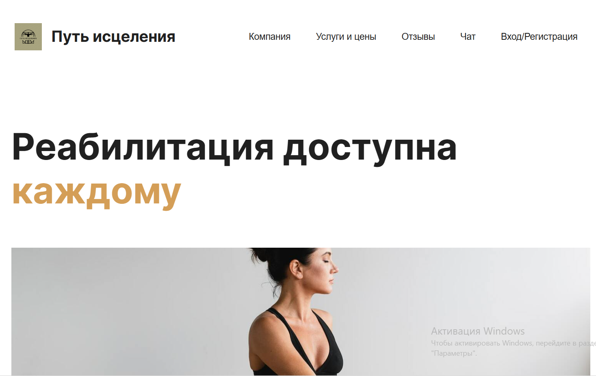
Продукт
Наш проект представляет собой сайт для реабилитации, на котором будут располагаться курсы, советы, чат-консультирование.
Notes:
Мы используем такой шаблон формулировки решения, но не настаиваем на нем:
Для <пользователей>, которым нужно <цель/желание потребность пользователя>, Наш <вид решения> будет выполнять <главную функцию>. В отличие от <альтернатив>, наш продукт лучше тем, что <описание преимуществ>.
Так или иначе, из описания вашего решения должно быть понятно следующее:
чья проблема решается
что это за проблема
что представляет собой ваше решение
чем оно лучше аналогичных
Например
Для <мам с колясками>,
которым нужно <два раза в день гулять с ребенком>,
наше <мобильное приложение>
будет <строить удобные и интересные пешеходные маршруты прогулок>.
В отличие от <Яндекс.Карт, Google Maps и 2Gis>, наше приложение будет лучше тем,
что <оно будет учитывать все пандусы, лестницы, бордюры и подземные переходы и не будет предлагать мамам с колясками идти туда, где невозможно нормально пройти пешеходу>.

Slide 8
Заинтересованные стороны / стейкхолдеры
Центры для реабилитации
Государство
Больницы
Люди, которые перенесли травмы или операции, которым нужно пройти курс реабилитации
Notes:
Мы используем такой шаблон формулировки решения, но не настаиваем на нем:
Для <пользователей>, которым нужно <цель/желание потребность пользователя>, Наш <вид решения> будет выполнять <главную функцию>. В отличие от <альтернатив>, наш продукт лучше тем, что <описание преимуществ>.
Так или иначе, из описания вашего решения должно быть понятно следующее:
чья проблема решается
что это за проблема
что представляет собой ваше решение
чем оно лучше аналогичных
Например
Для <мам с колясками>,
которым нужно <два раза в день гулять с ребенком>,
наше <мобильное приложение>
будет <строить удобные и интересные пешеходные маршруты прогулок>.
В отличие от <Яндекс.Карт, Google Maps и 2Gis>, наше приложение будет лучше тем,
что <оно будет учитывать все пандусы, лестницы, бордюры и подземные переходы и не будет предлагать мамам с колясками идти туда, где невозможно нормально пройти пешеходу>.

Slide 9
Рынок
В России примерно 3.6 млн (данные ТАСС) человек нуждается в реабилитационных мероприятий, из которых только 50% (данные ВОЗ) ими пользуются.
В 2022 году численность случаев медицинской реабилитации в госсекторе в стране повысилась на 11,7%.
После пандемии covid 19 колоссальному количеству людей потребовалась реабилитация, от физических упражнений до психологической помощи.
В связи со специальной военной операцией значительно повысилось количество людей, нуждающихся в реабилитации.
Notes:
Насколько актуальна проблема, которую вы решаете?
кто несёт ущерб и в чём он выражается? (время, деньги, здоровье и т.д.)
что будет, если проблему не решать? к каким последствиям это приведёт в ближайшее время и в отдалённой перспективе?
У вас может ещё не быть никаких данных о рынке или других цифр, которые подтверждают актуальность проблемы или задачи. Если так, пока пропустите этот слайд, но к нему нужно будет вернуться на втором этапе интенсива во время исследования.

Slide 10
Конкуренты
В отличии от существующих приложений, мы предоставляем реабилитационный комплекс при разных видах заболеваний. Существуют приложения для реабилитации, но они сфокусированы только на реабилитации после инсульта (их спектр услуг очень ограничен):
Gozi, Medisafe, Stop, Breathe & Think, 7 Minute Workout Challenge, Language Therapy 4-in-1, Constant Therapy, VocalEyes AI, Glasses, Elevate, Peak. Существуют приложения для людей с инвалидностью, их услуги аналогично ограничены: Яндекс. Разговор, LINKa: напиши, Dexteria, Экранные лупы.
Notes:
Мы используем такой шаблон формулировки решения, но не настаиваем на нем:
Для <пользователей>, которым нужно <цель/желание потребность пользователя>, Наш <вид решения> будет выполнять <главную функцию>. В отличие от <альтернатив>, наш продукт лучше тем, что <описание преимуществ>.
Так или иначе, из описания вашего решения должно быть понятно следующее:
чья проблема решается
что это за проблема
что представляет собой ваше решение
чем оно лучше аналогичных
Например
Для <мам с колясками>,
которым нужно <два раза в день гулять с ребенком>,
наше <мобильное приложение>
будет <строить удобные и интересные пешеходные маршруты прогулок>.
В отличие от <Яндекс.Карт, Google Maps и 2Gis>, наше приложение будет лучше тем,
что <оно будет учитывать все пандусы, лестницы, бордюры и подземные переходы и не будет предлагать мамам с колясками идти туда, где невозможно нормально пройти пешеходу>.

Slide 11
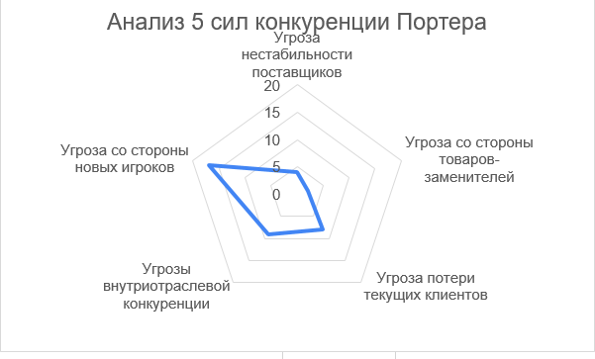
Оценка конкурентоспособности продукта
Наименее значимой конкурентной силой, которая влияет на проект стала угроза со стороны товаров-заменителей. Это связано с определённой уникальностью продукта. Товаром-заменителем можно назвать лечение в клиники, однако, оно происходит на совершенно других условиях - значительно дороже и стационарно, что снижает риск угрозы. Угроза со стороны нестабильности поставщиков также незначительно влияет на проект, ввиду широкого выбора IT-решений и IT-специалистов для разработки и отладки приложения, а также большого количества экспертов в области медицины, которые будут реализовывать консультационные услуги. Угроза потери клиентов уже значительно ощутимее влияет на наш проект. На рынке приложение ценовые характеристики играют довольно значимую роль и при появлении более дешевого аналога, клиенты могут выбрать его. Действующая конкуренция имеет схожее влияние на проект. Прямых конкурентов у приложения нет, однако, дифференциация заключается во второстепенных признаках, что может снизить его уникальность. Очень высокое влияние имеют новые конкуренты в отрасли. Продвижение продукта требует определённых вложений, а также необходимы мероприятия по повышению уровня доверия среди населения медицинским приложениям, однако, затраты на эти мероприятия могут себе позволить начинающие игроки, что повышает риск их увеличения на рынке. Сейчас рынок ненасыщен, но привлекателен.
Notes:
Поиск аналогов своего продукта/услуги помогает команде позаимствовать чужие удачные решения для внедрения в собственный продукт, а также даёт базовое представление о рынке и о том, что сейчас на нём востребовано.
Аналоги продукта бываю полными (прямые конкуренты) и частичными (косвенные конкуренты).
Полные аналоги (прямые конкуренты) — это продукты, которые похожи на ваш, ориентированы на ту же аудиторию и решают те же задачи, что и ваш продукт. Например, полными аналогами машины марки Kia будут машины Skoda и Volkswagen.
Частичными аналогами (косвенными конкурентами) могут быть либо продукты, которые не похожи на ваш, но решают ту же проблему клиентов, либо схожие с вашим продукты, ориентированные на другую целевую аудиторию. Например, энергетические напитки — это частичные аналоги кофе, потому что они решают ту же задачу сохранения бодрости. Магазины профессиональной косметики — косвенные конкуренты салонов красоты, так как они вынуждают клиентов проводить себе процедуры самостоятельно, но при этом экономят им деньги. Косвенными конкурентами так же стоит считать иностранные продукты или услуги, не представленные в России, то есть ориентированные на другую целевую аудиторию. Важно посмотреть и их, так как они показывают перспективы развития технологического направления в России в дальнейшем.
Как и с остальными слайдами, мы не ограничиваем вас в шаблоне. Вы можете изложить результаты в виде сравнительной таблицы, где ваш проект сравнивается с аналогичными по каким-то параметрам или свойствам. Главное, чтобы было понятно, чем ваш проект отличается от аналогов, в чем превосходит их и как это помогает решать заявленную проблему.

Slide 12
Финансы
Планируется, что маркетинговые затраты в первый месяц будут составлять 200000 рублей (без учета больших вложений в маркетинг до запуска проекта), ожидаемое количество покупателей, исходя из ранее сделанных задач, в первом месяце 10 000 человек. Тогда CAC = 20 рублей.
ARPU = 999 рублей.
Ожидаемый Lifetime – это период, в который пользователи будут продлевать подписку (если не брать в учет расширения проекта и выход на новую аудиторию), тогда это в среднем 6 месяцев.
LTV = 5 994 рублей.
Следовательно валовая прибыль на месяц = 9 990 000 рублей.
Notes:
Поиск аналогов своего продукта/услуги помогает команде позаимствовать чужие удачные решения для внедрения в собственный продукт, а также даёт базовое представление о рынке и о том, что сейчас на нём востребовано.
Аналоги продукта бываю полными (прямые конкуренты) и частичными (косвенные конкуренты).
Полные аналоги (прямые конкуренты) — это продукты, которые похожи на ваш, ориентированы на ту же аудиторию и решают те же задачи, что и ваш продукт. Например, полными аналогами машины марки Kia будут машины Skoda и Volkswagen.
Частичными аналогами (косвенными конкурентами) могут быть либо продукты, которые не похожи на ваш, но решают ту же проблему клиентов, либо схожие с вашим продукты, ориентированные на другую целевую аудиторию. Например, энергетические напитки — это частичные аналоги кофе, потому что они решают ту же задачу сохранения бодрости. Магазины профессиональной косметики — косвенные конкуренты салонов красоты, так как они вынуждают клиентов проводить себе процедуры самостоятельно, но при этом экономят им деньги. Косвенными конкурентами так же стоит считать иностранные продукты или услуги, не представленные в России, то есть ориентированные на другую целевую аудиторию. Важно посмотреть и их, так как они показывают перспективы развития технологического направления в России в дальнейшем.
Как и с остальными слайдами, мы не ограничиваем вас в шаблоне. Вы можете изложить результаты в виде сравнительной таблицы, где ваш проект сравнивается с аналогичными по каким-то параметрам или свойствам. Главное, чтобы было понятно, чем ваш проект отличается от аналогов, в чем превосходит их и как это помогает решать заявленную проблему.

Slide 13
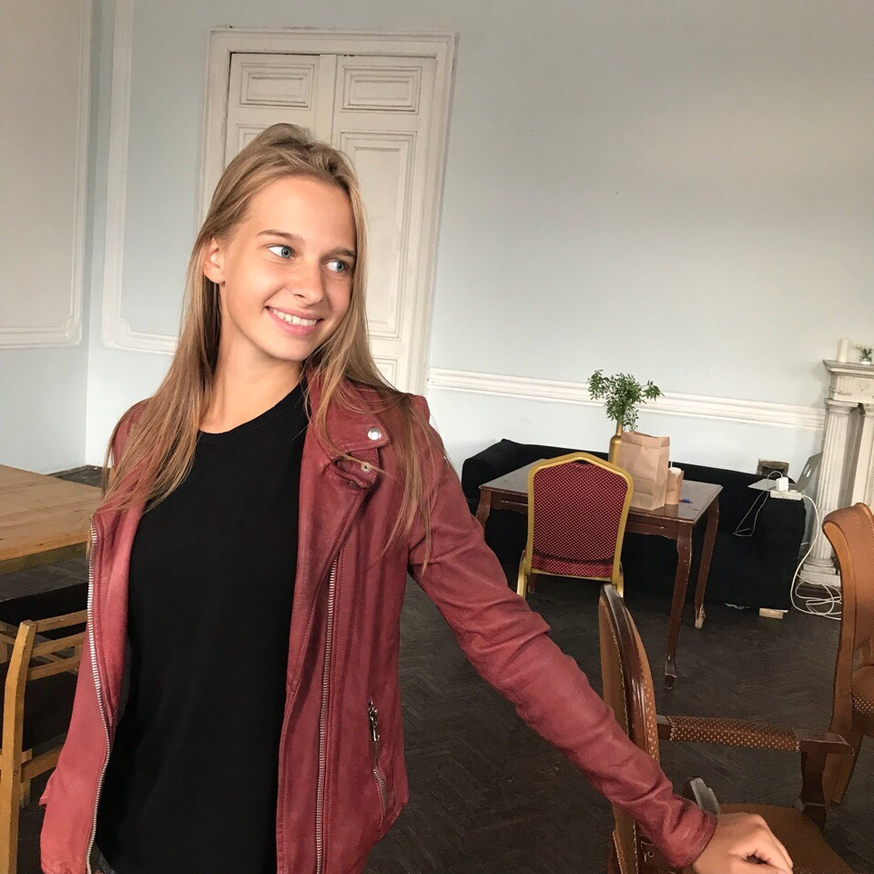

Команда
Коробова Мария - лидер проекта.
Студентка бакалавриата по
направлению “Менеджмент”.
Почта: MARI.KOROBOVA.02@MAIL.RU
Купрякова Анастасия - участник проекта.
Аспирант кафедры менеджмента и
инноваций.
Notes:
Слайд с командой — это ваш способ представиться и показать, что вы способны справиться с поставленной задачей.
Обычно здесь размещают фотографии, указывают, как кого зовут, должность в проекте
Уместно рассказать о каких-то компетенциях и достижениях (если они у вас есть). Главное, чтобы эти они имели отношение к тому, что вы делаете.
Например, в вашей команде есть участник, который помимо прочего работает фитнес-тренером. Если ваш проект связан, например, со спортивным питанием или мобильным приложением для спортсменов, то это большой плюс. Если же проект связан с компьютерным зрением или вы разрабатываете компьютерную игру — это не имеет значение и лучше этот факт опустить.
Но ни в коем случае ничего не придумывайте и не вводите ваших зрителей в заблуждение!

